Slide 1
软件项目管理
宁涛，金花
清华大学出版社

Slide 2
第五章 软件项目时间管理

Slide 3
第五章 软件项目时间管理
5.1基本概念
5.2进度估算方法
5.3进度安排
5.4进度控制
5.5本章小结

Slide 4
5.1基本概念
5.1.1活动定义
活动定义是涉及确认和描述一些特定任务的过程，这些任务对应
着WBS结构中的项目细目和子细目。
一般地，范围的描述包括以下内容。
（1）范围描述
（2）目的
（3）用途
（4）依据

Slide 5
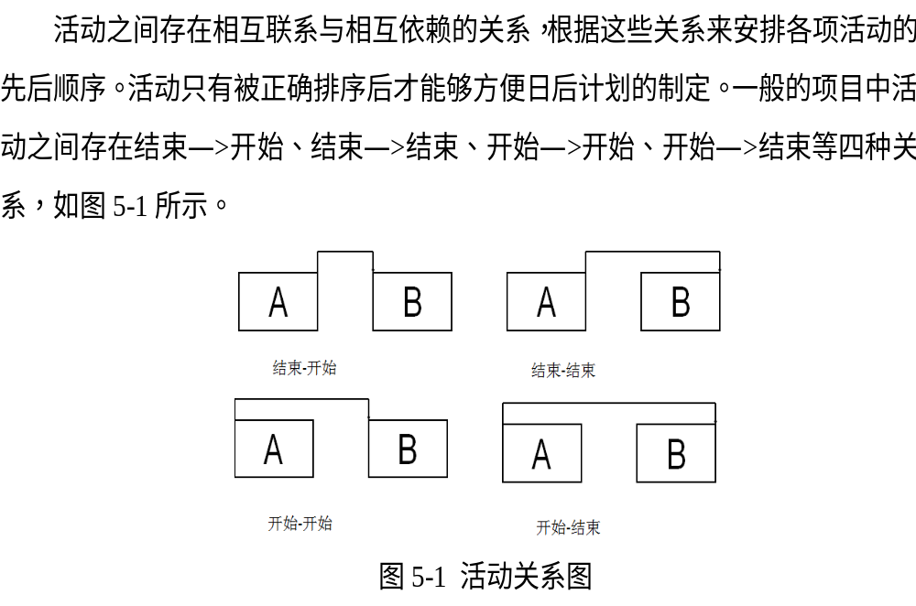
5.1.2活动排序

Slide 6
5.2进度估算方法
5.2.1活动资源估算计划活动
计划活动资源估算就是确定在实施项目活动时要使用何种资源（人员、设备或物资），每一种使用的数量，以及何时用于项目计划活动。活动资源估算过程和成本估算过程紧密结合。

Slide 7
5.2.2项目工期历时估计
常用的工期的估算方法包括基于规模的进度估算、工程评估评
审技术（Program Evaluation and Reviewer Technique, PERT）、专家估算法、类比估算法、关键路径法、三点估算法、参数估算法以及自上而下经验比例法。

Slide 8
1.基于规模的进度估算
（1）定额估算法：定额估算法是根据项目规模估算的结果来推测进度的方法。T=Q/R×S。此方法适用于规模比较小的项目。
其中：T代表活动的持续时间，可以用小时、日、周等表示。
Q代表活动的工作量，可以用人天、人月、人年等表示。
R代表人力或设备的数量，可以用人或设备数表示。
S代表开发（生产）效率，以单位时间完成的工作量表示。

Slide 9
1.基于规模的进度估算
例5-1 一个软件项目的规模估算是6人月，如果有2个开发人员，而每个开发人员的开发效率是1.5，则该项目工期为多少？
答案：T=Q/R×S=6人月/2×1.5=2月。

Slide 10
1.基于规模的进度估算
（2）经验导出模型：经验导出模型是根据大量项目数据统计而得出
的模型，经验导出模型为D=a×Eb。
其中D代表活动的持续时间。
E代表活动的工作量，可以用人天、人月、人年等表示。
a代表2～4之间的参数。
b代表1/3左右的参数。

Slide 11
1.基于规模的进度估算
例5-2 一个项目的规模估算是27人月，如果模型中的参数
a=3,b=1/3，则该项目工期为多少？
答案：D=a×E^{b}=3×27^{1/3}=9人月。

Slide 12
2.工程评估评审技术（简称PERT法）
工程评审技术最初发展于20世纪50年代，主要适用于大型工程年代的需要。它主要利用网络顺序图的逻辑关系和加权历时估算来计算项目历时。PERT法采用加权平均的算法（O+4M+P）/6，其中O代表基于最好情况的最大乐观值（optimistic time），即项目完成的最小估算值；P代表基于最坏情况的最大悲观值（pessimistic time），即项目完成的最大估算值；M（most likely time），即项目完成的最大可能估算值。

Slide 13
2.工程评估评审技术
图5-2所示任务的ADM网络图中，对任务A、B、C的项目历时采用
PERT方法进行估计。其中任务A的最乐观、最大可能和最悲观历时估
计分别为4、6、8；任务B的最乐观、最大可能和最悲观历时估计分别
为3、4、6；任务C的最乐观、最大可能和最悲观历时估计分别为2、3、
6。根据PERT公式（O+4M+P）/6计算的各任务的历时估计结果如表5-2
所示。

Slide 14
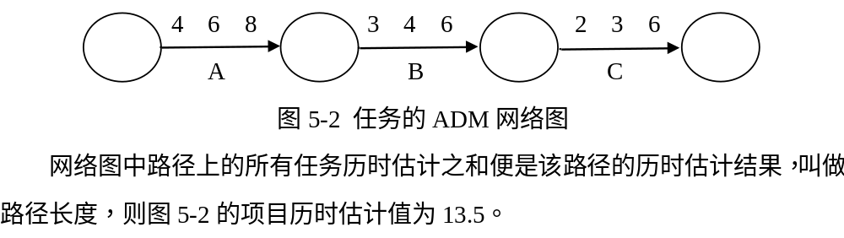
2.工程评估评审技术

Slide 15
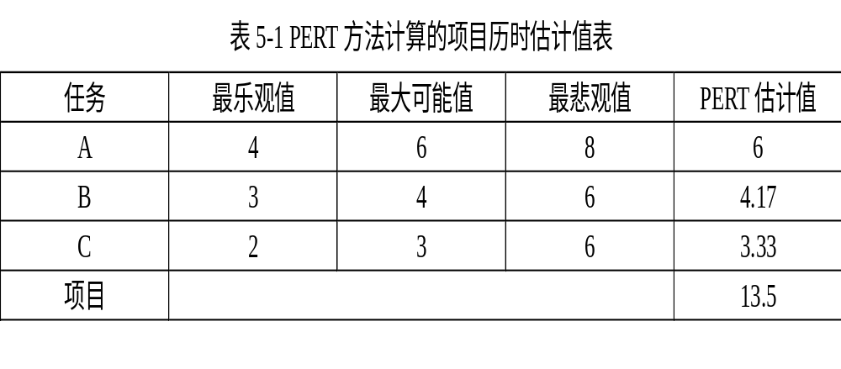
2.工程评估评审技术

Slide 16
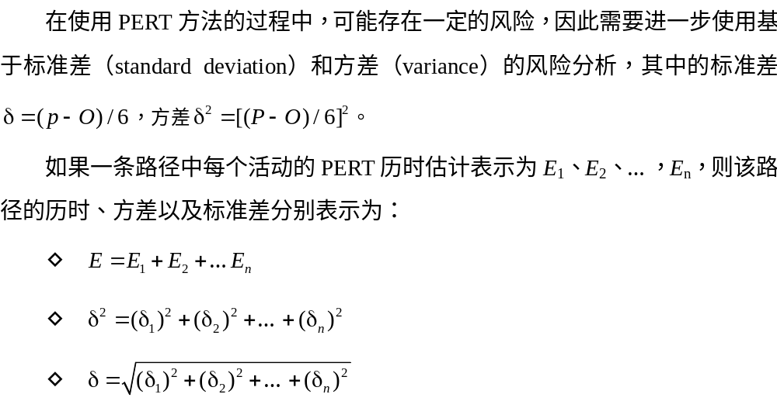
2.工程评估评审技术

Slide 17
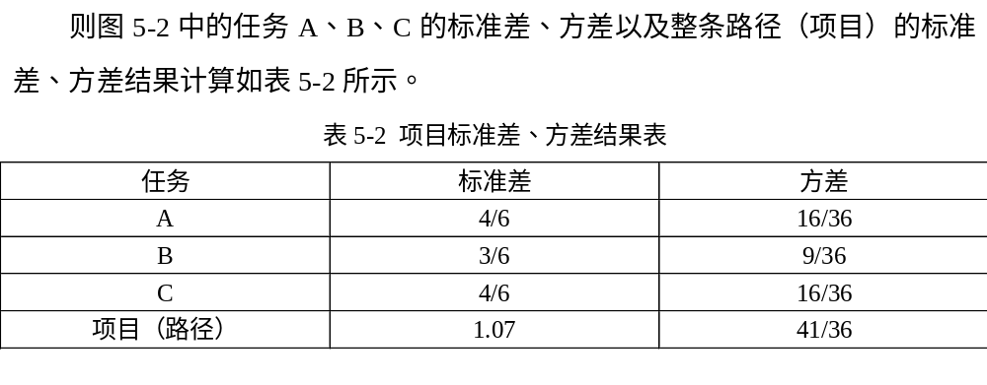
2.工程评估评审技术

Slide 18
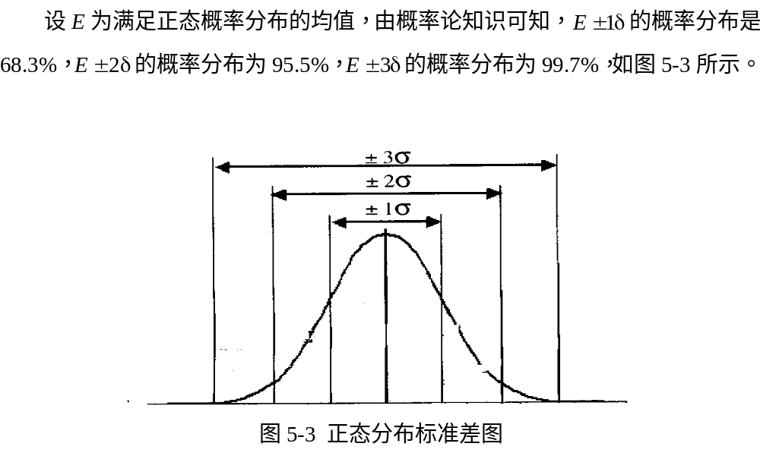
2.工程评估评审技术

Slide 19
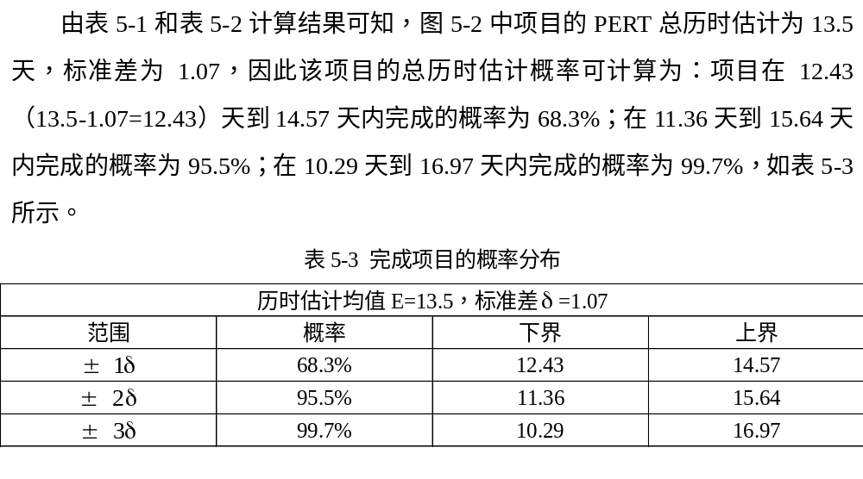
2.工程评估评审技术

Slide 20
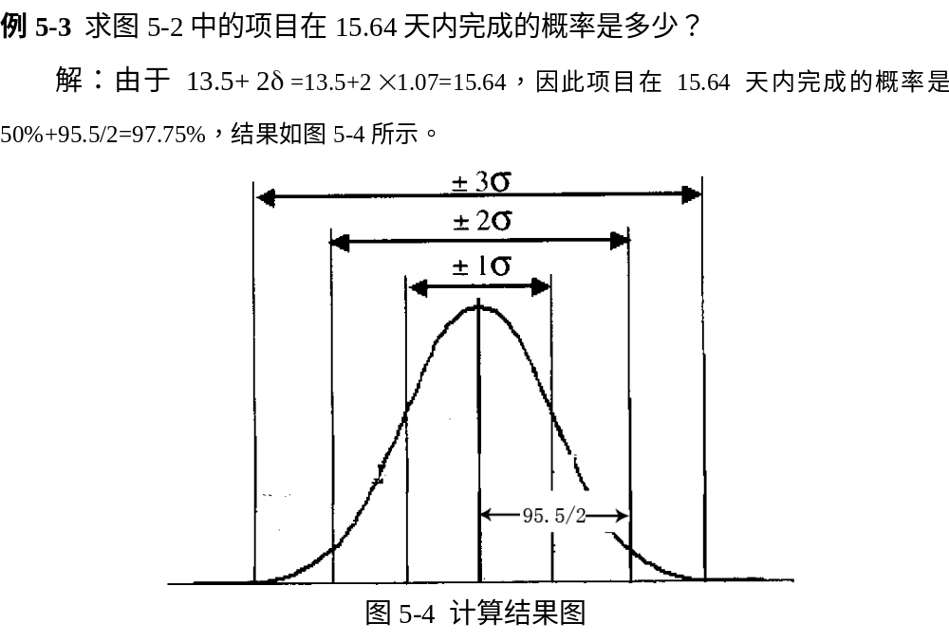
2.工程评估评审技术

Slide 21
3.专家估算法
由于影响活动持续时间的因素太多，如资源的水平或生产率，
所以常常难以估算。只要有可能，就可以利用以历史信息为根据的专
家判断。各位项目团队成员也可以提供持续时间估算的信息，或根据
以前的类似项目提出有关最长持续时间的建议。

Slide 22
4.类比估算法
类比估算就是以从前类似计划的活动的实际持续时间为依据，估算将来的计划活动的持续时间。当有关项目的详细信息数量有限时，如在项目的早期阶段就经常使用这种办法估算项目的持续时间。

Slide 23
5.关键路径法
关键路径法(Critical Path Method ,CPM)是杜邦公司开发的技
术，它是根据制定的网络图逻辑关系进行的单一的历时估算，首先计
算每一个活动的单一的、最早和最晚开始和完成日期，然后计算网络
图中的最长路径，以便确定项目的完成时间估算。

Slide 24
6.三点估算法
考虑原有估算中风险的大小，可以提高活动持续时间估算的准确性。三点估算就是在确定三种估算的基础上做出的。估计活动执行的三个时间，乐观持续时间a，悲观持续时间b，最可能持续时间m，对应于PERT网络期望时间t=(a+4m+p)/6。
例5-4 某一工作正常情况下的活动时间是15天，在最有利的情况下其活动时间是9天，在最不利的情况下其活动时间是18天，那么该工作的最可能完成时间是多少？
解：t=(a+4m+p)/6=(9+4×15+18)天/6=14.5天。

Slide 25
7.参数估算法
参数估算法是将应当完成的工作量乘以生产率时，就可以估算出
活动持续时间的基数。

Slide 26
8.自上而下经验比例法
如果估算工作量时，项目经理是根据类推法、专家法给出的
整个项目的工作量，那么计算出来的都是整个项目的历时，而没有给
出项目各个阶段的历时，这种情况下仍然没有指定出进度计划来。通
常此时需要采用经验比例法，把整个项目的历时按照经验划分到每个
阶段上，从而得出每个阶段的历时，比如可以得出需求历时、设计历
时、代码历时。

Slide 27
9.自上而下经验比例法
① 简单比例
为了简单，制定软件项目进度计划时有个40-20-40规则，即整个软件开发过程中，编码工作量仅占20%，编码前工作量占40%，编码后工作量占40%。40-20-40规则只能够作为一个指南，因为它太粗糙了。实际工作量分配比例必须按照各项目的特点来决定。

Slide 28
9.自上而下经验比例法
② 设计和开发详细比例
McConnell在其书《软件项目生存指南》也给出了一个比例。如
表5-4所示。表中没有给出需求分析阶段的比例，因为他认为需求分
析要另外花费项目的10%～30%的时间，而且配置管理和质量管理分别
占总项目成本的3%～5%，因此一个项目应该给出10%～15%的比例进行
项目管理和支持活动。

Slide 29
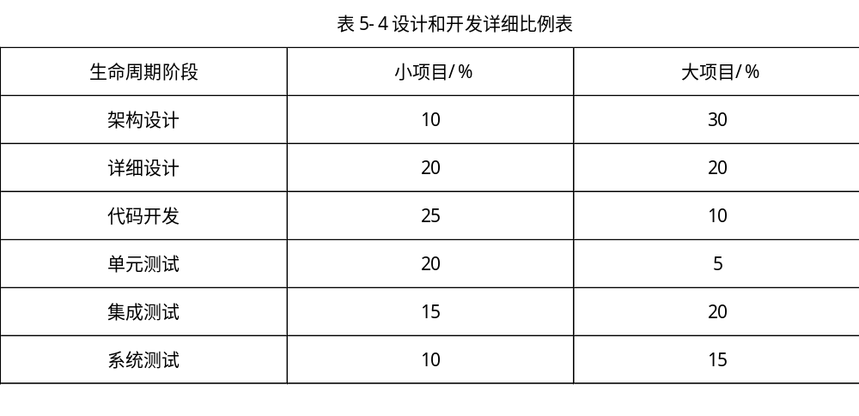
9.自上而下经验比例法

Slide 30
9.自上而下经验比例法
③ Walker Royce比例表
Walker Royce在其《软件项目管理》一书中给出如表5-5所示的
Walker Royce比例表，这个考虑得更全面，还考虑了环境的配置和项
目实施阶段。

Slide 31
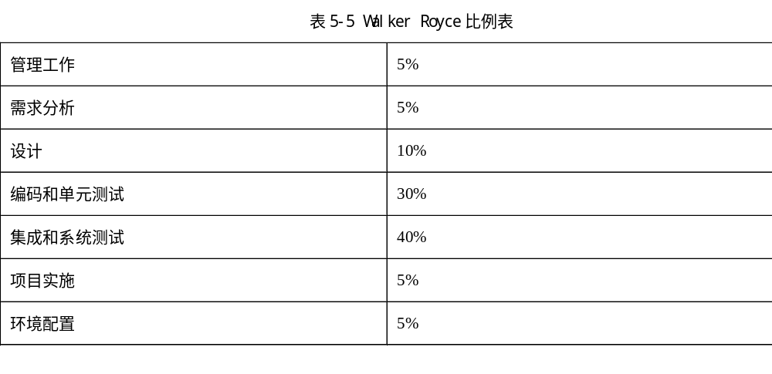
9.自上而下经验比例法

Slide 32
5.3进度安排
5.3.1进度安排概念
有两种进度安排方式：
（1）系统最终交付日期已经确定，软件开发组织在这一约束下将工作量进行分配。
（2）系统最终交付日期只确定了大致的期限，最终发布日期由软件开发组织确定，工作量以一种能够最好地利用资源的方式进行分配。

Slide 33
5.3.2软件进度安排表示法
一般的软件进度管理安排有三种图形表示方法：甘特图、网络图
和里程碑图。
1．甘特图
甘特图可以显示任务的基本信息，使用甘特图能方便地看到任务
的工期、开始和结束时间以及资源的信息。

Slide 34
5.3.2软件进度安排表示法
甘特图有两种表示方法，这两种方法都是将工作分解结构中的任务排在垂直轴，时间安排在水平轴。第一种是棒状图（如图5-5所示），即用棒状表示任务的起止时间，空心棒状图代表计划起止时间，实心棒状图代表实际起止时间，棒状图中一个任务要占用两行空间。另一种是三角形图（如图5-6所示），即用三角形表示特定日期，方向向上三角形表示开始时间，向下三角形表示结束时间，计划时间和实际时间分别用空心三角和实现三角表示，一个任务仅占用一行空间。

Slide 35
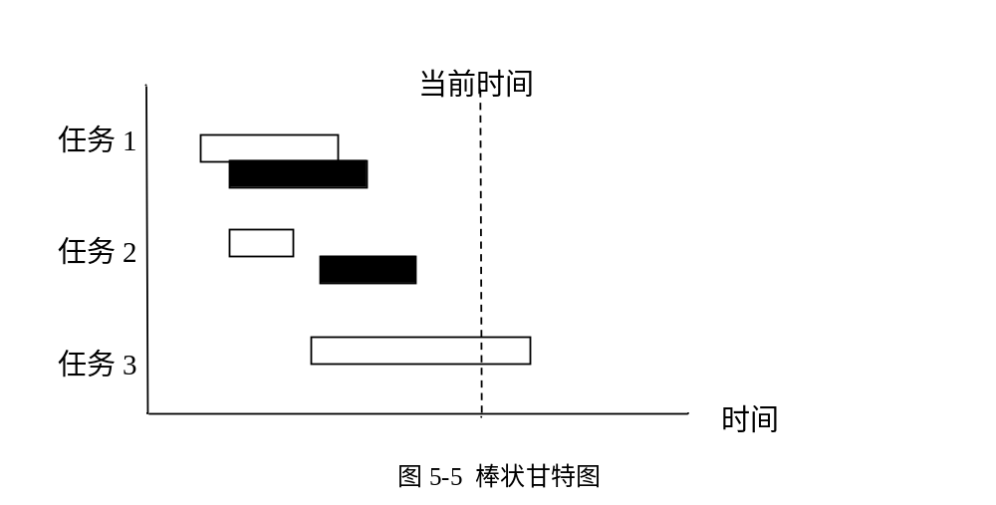
5.3.2软件进度安排表示法

Slide 36
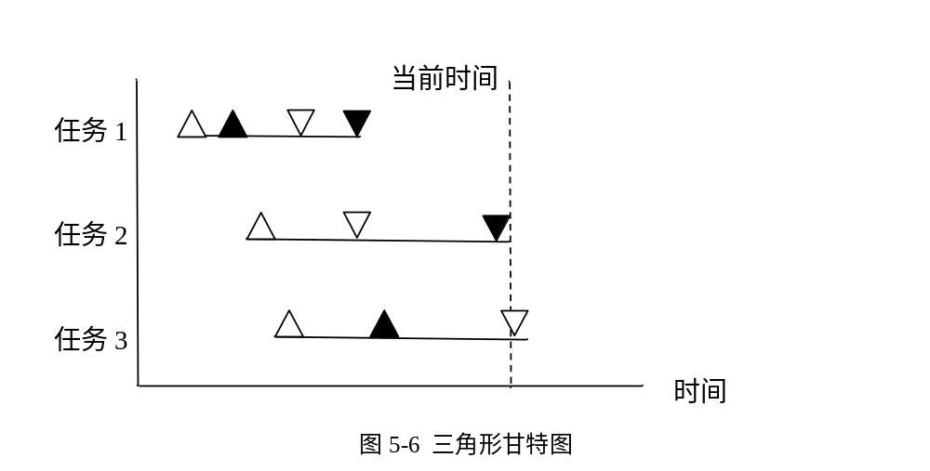
5.3.2软件进度安排表示法

Slide 37
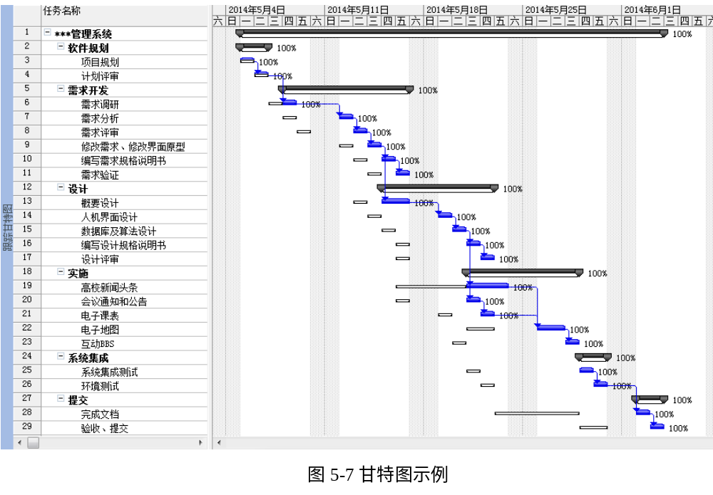
5.3.2软件进度安排表示法

Slide 38
5.3.2软件进度安排表示法
2.网络图。网络图能描绘任务分解情况以及每项作业的开始时间和结束时间，此外，它还显式地描绘各个作业彼此间的依赖关系。
项目管理中的网络图分为PDM网络图(Precedence Diagramming Method, PDM)、ADM网络图（Arrow Diagramming Method, ADM）和CDM网络图（Conditional Diagramming Methods, CDM）三种类型。

Slide 39
5.3.2软件进度安排表示法
1）PDM网络图
PDM也称为单代号网络图，它利用节点代表活动，而用节点间箭头表示活动的相关性。因为活动时在节点上，所以也称为活动在节点法（Activityon-Node,AON）或简称节点法，是大多数项目管理软件包所采用的方法。图5-8所示是一个软件项目的PDM网络图示例。

Slide 40
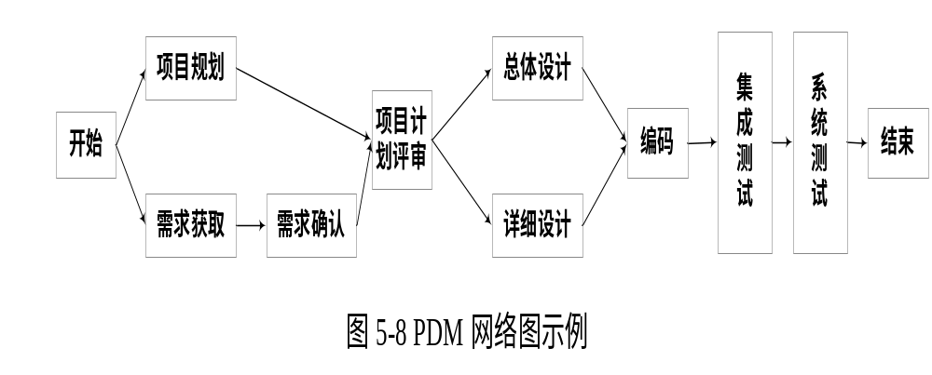
5.3.2软件进度安排表示法

Slide 41
5.3.2软件进度安排表示法
2）ADM网络图
ADM也称为双代号网络图。图中箭头表示任务，节点表示前一道任务的结束，同时也表示后一道任务的开始。用两个数字或两个字母表示活动起点和终点，用节点连接箭线以示相关性。因为网络中活动是在两点间的箭头上，所以也称箭线代表活动（Activity on –Arrow, AOA）。图5-9所示是一个软件项目的ADM网络图示例。

Slide 42
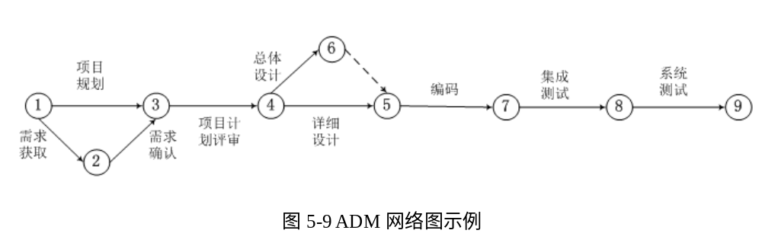
5.3.2软件进度安排表示法

Slide 43
5.3.2软件进度安排表示法
3）CDM网络图
CDM网络图中允许活动活动序列相互循环和反馈，诸如一个环或条件分支，这在系统动力学模型中较常见，但PDM和ADM都不允许回路或有条件分支存在。因为这种情况下难以计算项目的周期，所以实际项目中很少使用CDM网络图。

Slide 44
5.3.2软件进度安排表示法
3．里程碑图
项目进展中要设置里程碑，里程碑仅表示事件的标记，不消耗资源和时间。里程碑图就是使用图表的方式来直观地表达项目里程碑的一种项目管理表格工具。里程碑图有利于就项目的状态与用户和组织的上级进行沟通。图5-10所示是一个软件项目里程碑图示例。

Slide 45
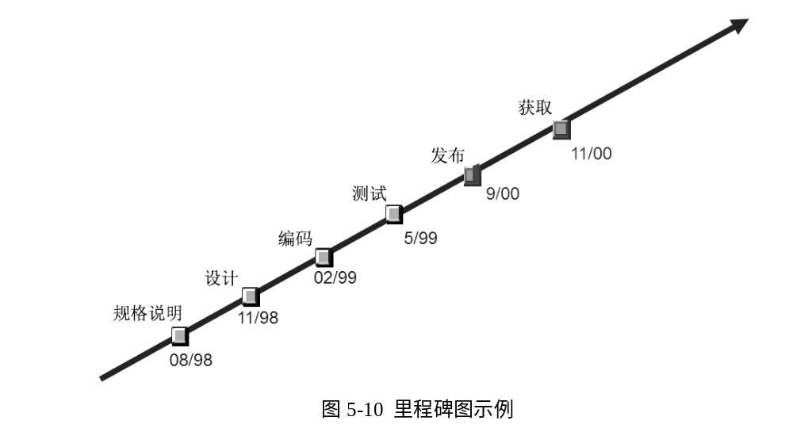
5.3.2软件进度安排表示法

Slide 46
5.3.2软件进度安排表示法
例如义管家项目，计划在9月1日开始，12月31日结束，共投入50万元。项目中设置了5个里程碑事件，系统规划完成、需求分析完成、系统设计完成、系统实施完成、系统测试完成、系统提交完成。某软件开发项目里程碑计划表如表5-7所示。

Slide 47
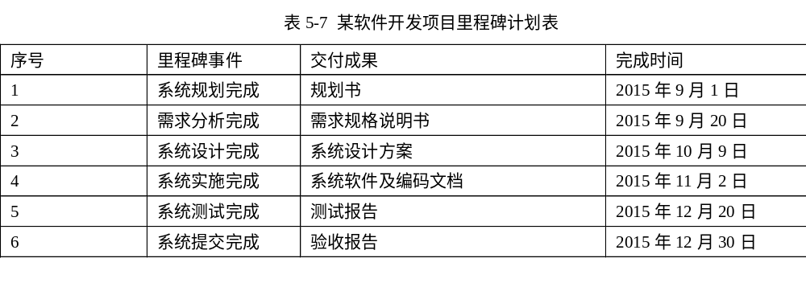
5.3.2软件进度安排表示法

Slide 48
5.4进度控制
进度控制是项目集成管理中集成变更控制过程的一部分。进度控制的目标就是了解进度的情况，干预导致进度变更的因素，确定进度是否已经发生变更，以及进度发生变更时，管理好这些变更。

Slide 49
5.5本章小结
项目的时间管理是项目计划中最重要的部分，它涉及6个过程：活动定义、活动排序、活动资源估计、活动工期估计、进度安排和进度控制。项目进度估算法方法包括计划活动资源估算和项目工期历时估计，常用的工期的估算方法包括基于规模的进度估算、工程评估评审技术、专家估算法、类比估算法、关键路径法、三点估算法、参数估算法以及自上而下经验比例法等。软件进度管理安排通常包括甘特图、网络图和里程碑图等表示方法。

